Slide 1
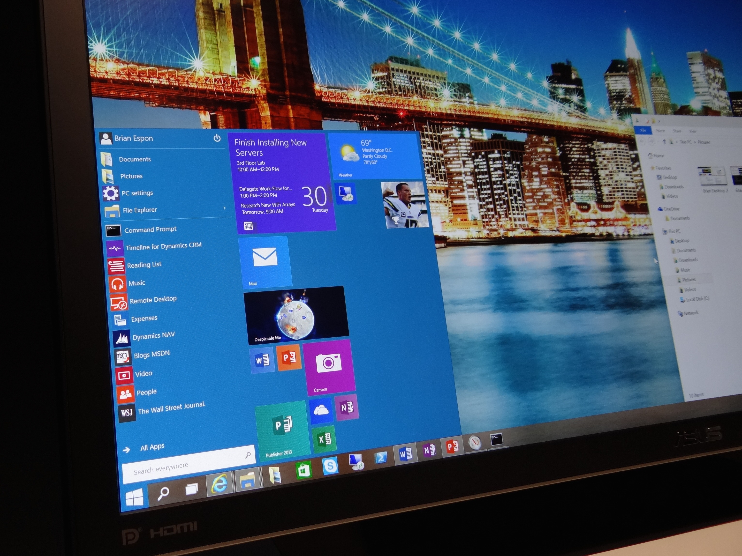

#WindowsIO
Novedades Windows 10: The next chapter
Alejandro Campos @AlejaCma
Javier Suárez @JSuarezRuiz
Josué Yeray @JosueYeray
Rafa Serna @RafSerMed
Toni Recio @ToniRecio
desarrolloweb.com

Slide 2
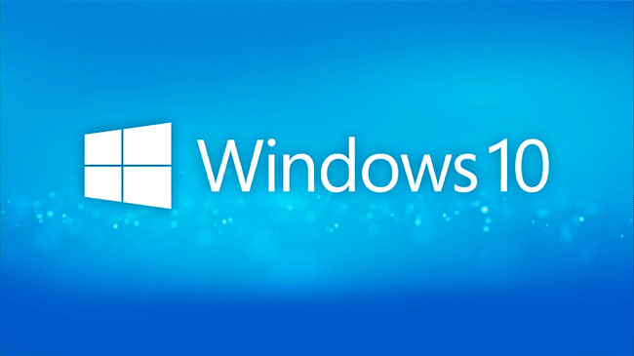
Windows 10

Slide 3
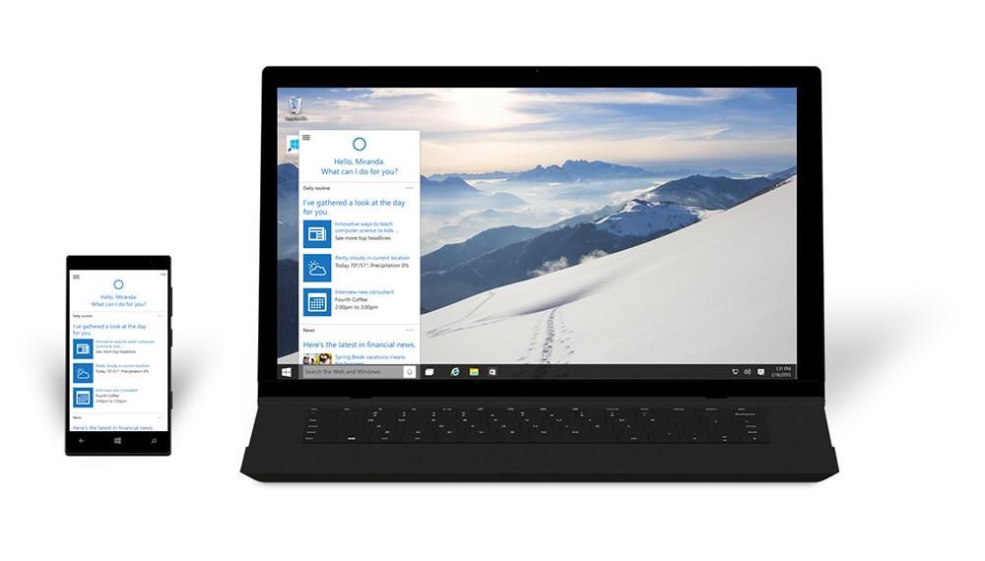
Windows 10
Un producto para toda la familia.
Actualización gratuita primer año desde Windows 7, 8 y 8.1.
Nuevo Action Center.
Cortana llega al PC.
Continuum, integración total entre el mundo táctil y teclado y ratón.
Escritorios virtuales.
Aplicaciones Universales.

Slide 4
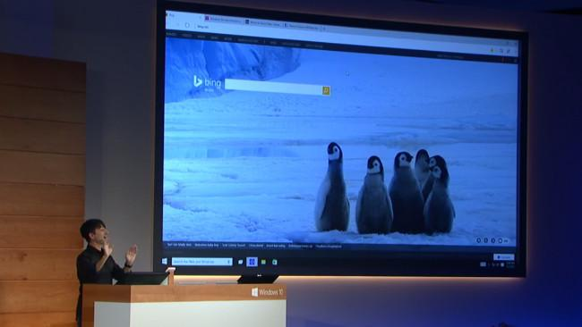
Spartan

Slide 5
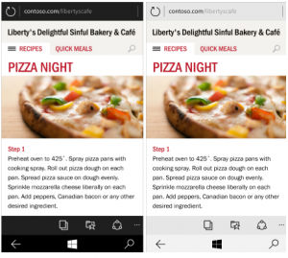
Project Spartan
Pensado para todos los dispositivos, tanto PC, como tablets o móviles.
Nuevo motor de renderizado.
Añadir notas sobre cualquier página web.
Modo lectura.
Integración con Cortana.

Slide 6
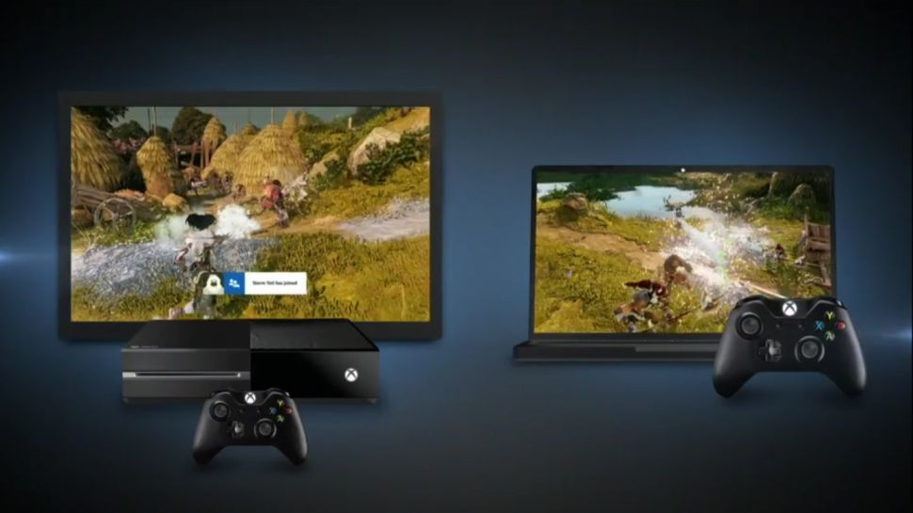
Xbox One

Slide 7
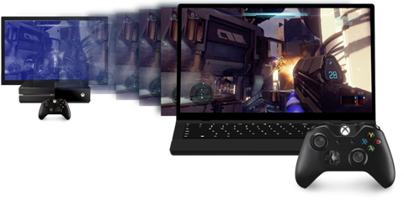
Xbox One & Windows 10
Streaming de juegos de Xbox One a PC con Windows 10
Multijugador Cross-device
App Xbox. Conexión con amigos, juegos y ligros.
Captura, edita y comparte clips de juegos.
DirectX12.
Windows 10 en Xbox One.

Slide 8
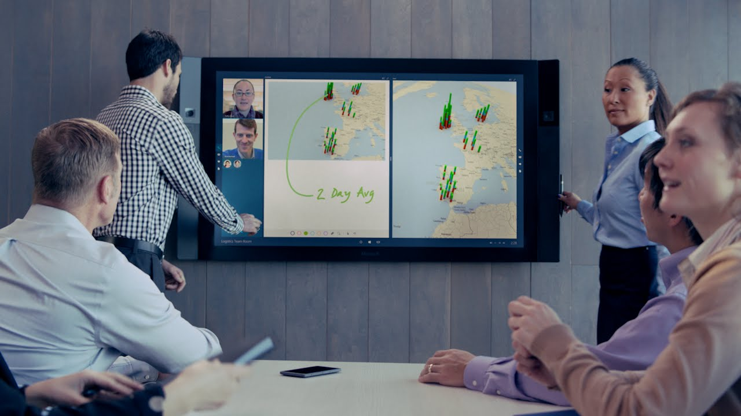
Microsoft Surface Hub

Slide 9
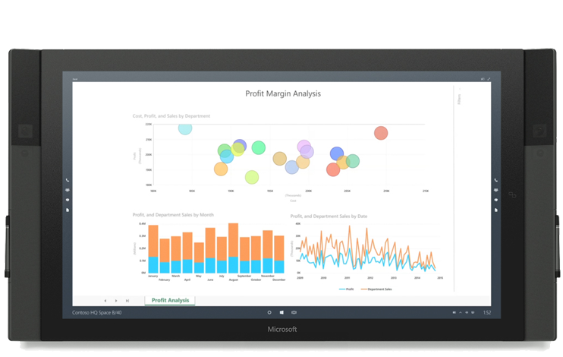
Microsoft Surface Hub
Monitor táctil de 84” 4K
Versión de 55”
Equipado con Windows 10
Cuenta con WiFi, NFC, además de multiples cámaras, micrófonos y otros sensores.
Skype for business.
Office 365.

Slide 10
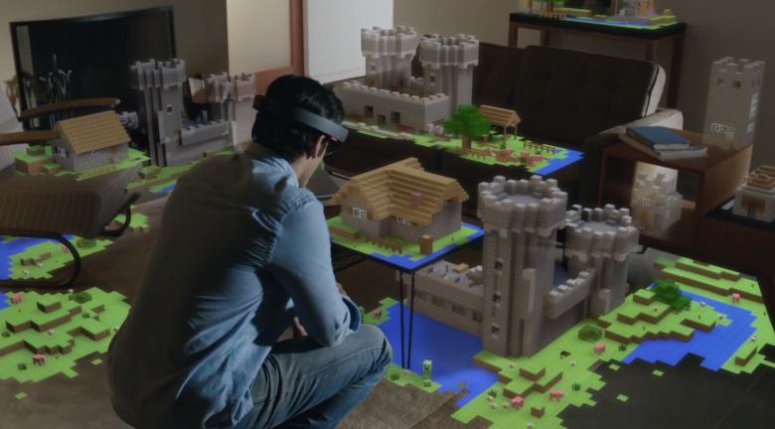
Microsoft Hololens

Slide 11
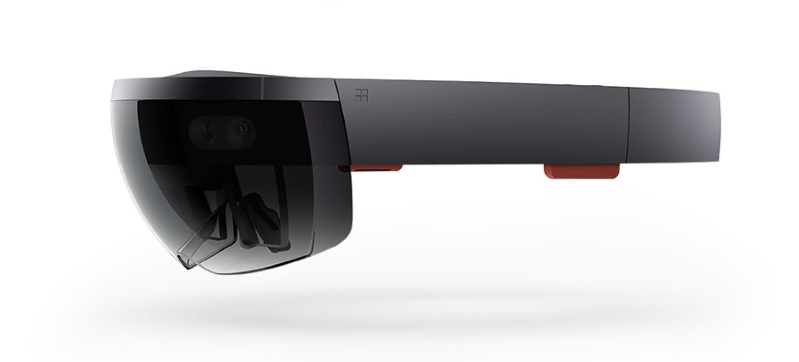
Microsoft Hololens
Hologramas!
Sin cables, ni teléfono asociado, etc.
Lente trasparente junto con sensores que permiten ver hologramas integrados en el mundo real.
Sonido espacial incorporado.

Slide 12
Preguntas y respuestas
P&R

Slide 13

#WindowsIO: Novedades de Windows 10
Gracias por vuestro tiempo!

